Slide 1

第十三讲
断面图
局部放大图
规定画法和简化画法

Slide 2
作业问题讲解

Slide 3
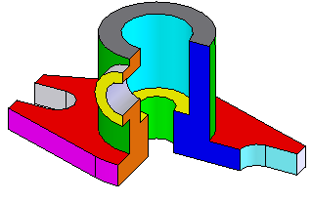
例 完成主视图（取半剖视图）,并标注出机件的
尺寸（数值由图量取）
15

Slide 4
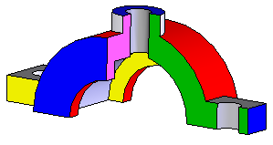
例 完成主视图（取半剖视图）,并标注出机件的
尺寸（数值由图量取）

Slide 5
例 指出局部剖视图中的错误，将正确的画在右边。

Slide 6
例 将主视图和俯视图改画成合适的局部剖视图。

Slide 7
例 将下面机件的主视图改画成阶梯剖视图。
A-A
阶梯剖视图
必须标注
A
A
A
A

Slide 8
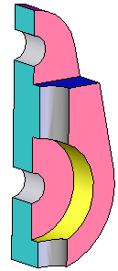
例 补画全剖的左视图。

Slide 9
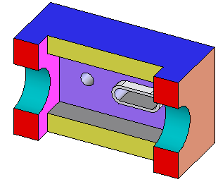
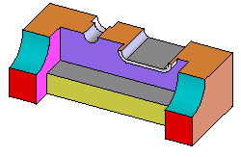
例 补画全剖的俯视图。

Slide 10
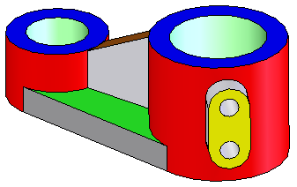
例 画全机件的主视图（B-B剖视图）
A
L
L
A

Slide 11
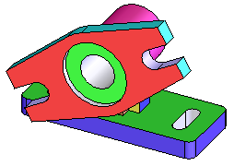
例 在指定位置画出A-A斜剖视图和B-B剖视图

Slide 12
（1）画半剖视图时,由于图形对称，机件内形已在剖视一半中表示，因此在另一半外形视图上表示相应内形结构的虚线省略不画，但必须保留孔、槽等的轴线。
（2）画局部剖视图时,剖切位置明显，不必标注；波浪线只能画在机件的实体部分，不能画在孔、槽等非实体部分。
（3）旋转剖视图、阶梯剖视图和斜剖视图必须予以标注。箭头省略的条件同全剖视图，其它均不能省略。
（4）画斜剖视图图应注意投影方向。

Slide 13
全剖
半剖
局部剖
单一剖切平面（剖切平面为投影面的平行面）
旋转剖
两个相交的剖切面
阶梯剖
剖切面为两个或两个以上的投影面的平行面
剖视图
斜剖
不平行与任何基本投影面的剖切面
复合剖
旋转剖和阶梯剖等组合成的剖切面

Slide 14

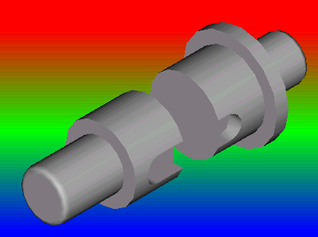
一、断面图
A
断面图
A-A
A
假想用一个剖切平面将机件的某处剖开，仅画出断面的图形，并加上剖面符号，这样的图形称为断面图。
主
键槽
断面图与剖视图的区别

Slide 15
断面图与剖视图的区别
只画出机件的断面形状
A
A-A
断面图
A
A
A-A
剖视图
A
将机件的断面及剖切平面右面的结构一起投影
移出断面

Slide 16
剖面按其配置位置的不同，可分为移出断面和重合断面两种。
1 移出剖面 画在视图轮廓外的断面叫作移出断面。
画移出断面的注意点：
（1）移出断面的轮廓线用粗实线绘制。
A
A-A
A
续注意点

Slide 17
（2）一般要标注，标注方法与剖视图相同
省略条件：(a)当断面图配置在剖切符号或剖切平面迹线的延长线上，可省略字母和剖面名称 。
(b) 断面对称且满足(a)，可省略全部标注。
A
B
A
B
A-A
有线？
B-B
续注意点

Slide 18
（3） 当剖切平面通过回转面（如圆柱面、圆锥面）形成的孔或凹坑的轴线时，这些结构应按剖视画，
轮廓线不断开。
断面形状
×
多线
举例

Slide 19
移出断面举例
按剖视画
非直线
A-A
不按剖视画
A
ø
φ
B-B
B
A
B
应按剖视画
移出断面例

Slide 20
画出轴上指定位置的断面图（左面键槽深 4mm ，右面键槽深3mm）
移出断面注意点

Slide 21
（4 ）当剖切平面通过非圆孔，导致出现完全分离的两个图形时，该部分结构按剖视绘制。
A-A
A
A
续移出断面注意点

Slide 22
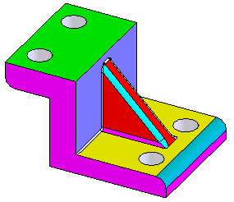
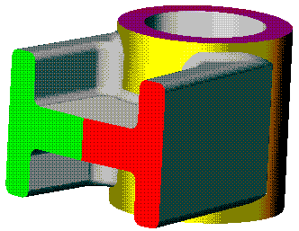
（5）剖切平面应与被剖部位的主要轮廓线垂直，使剖面图能反映断面的真实形状。由两个以上相交的剖切平面得到的移出断面图，中间应断开。
主要轮
廓线
点划线
中间断开
2 重合剖面

Slide 23
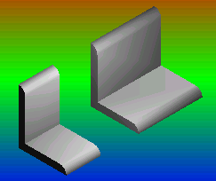
2 重合断面
画在视图内的断面称为重合断面。
画重合剖面图的注意事项；
（1）重合断面的轮廓线用细实线绘制。
（2）重合断面与视图中的轮廓线重叠时，轮廓线仍应连续地画出。
细实线
应连续
粗实线
注意点

Slide 24
（3）不对称的重合断面应标出剖切符号和箭头，对称的则不标。
（4）剖切平面应与被剖切部位的主要轮廓线相垂直。
对称不注
局部放大图

Slide 25
二、局部放大图
用大于原作图比例，单独画出表达机件上局部结构的图形称为局部放大图。
注意事项：
（1）一般用细实线圈出被放大部位。用罗马数字依次标明被放大部位，并在局部放大图的上方标出相应的罗马数字和作图比例。
(2)局部放大图可画成视图、剖视图、断面图，与放大部位的表达无关。
I
II
I
II
2:1
2:1
（3）局部放大图应尽量配置在被放大部位的附近。
R
R
续注意点

Slide 26
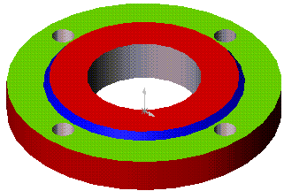
当放大部位只有一处时，只需表明所采用的比例。当同一机件，不同部位的局部放大图相同时，则只需绘制一个放大图。
4 ×φ
I
I
φ×
φ×
φ×
φ×
φ×
φ×
φ×
φ×
φ×
I
2:1
规定画法和简化画法

Slide 27
三、规定画法和简化画法
为了画图和读图的方便，国家机械制图标准规定了一些常见的规定画法和简化画法。
1 规定画法
（1）对于机件上的肋、轮辐及薄壁等结构，按纵向剖切（即沿厚薄方向剖切）时，这些结构在剖视图中都不画剖面符号，而用粗实线将其与邻接部分分开。
不按纵向剖切时，仍应画出剖面符号。
举例

Slide 28
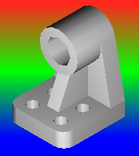
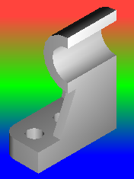
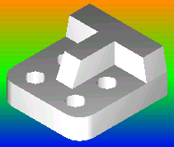
A
A
Y
肋板
A-A
粗实线
非纵向剖切
Y
纵向剖切
续

Slide 29
(2) 回转形机件上均匀分布的肋、轮辐、孔等结构不处于剖切平面上时，可假想将这些结构旋转到剖切平面的位置上画出，将不对称的画成对称。
轮辐纵向剖切时
不画剖面线
轮缘
轮毂
不对称轮廓
画成对称
轮辐
续

Slide 30
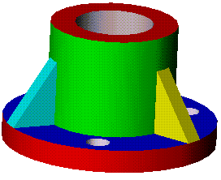
(3)若干个直径相等且均匀分布的孔，允许画出其中一个或几个，其余只表示出其中心线的位置，注出总数。
肋均布时
按对称画
把孔转到
剖切平面内
3×ø6
均布
4×ø8
均布
续

Slide 31
（4）在需要表达剖切平面前（或上或右）的结构时，可用双点划线画出其假想轮廓线。
A-A
A
假想投
影轮廓线
双点划线
A
简化画法

Slide 32
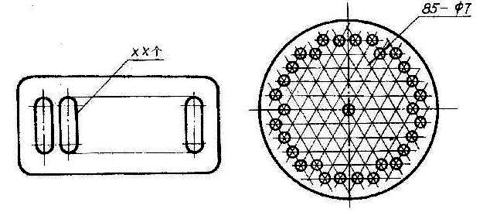
2 简化画法
(1) 按一定规律分布的若干相同结构，只需画出几个完整的结构，其余用细实线连接，注出该结构的总数。
×
槽
续

Slide 33
(2) 在不致引起误解时，对称机件的视图，可只画一半或四分之一，并画出对称符号(两条平行的细实线)。
细实线
续

Slide 34
（3）圆形法兰和类似机件上均匀分布的孔的简化画法
续

Slide 35
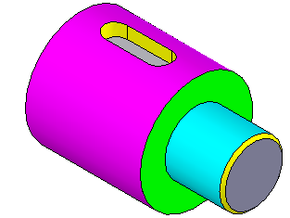
（4）图形中的相贯线和过渡线、截交
线等的简化画法
用直线
代替交线
R
用细线圆弧代替
R
非圆曲线
O
续

Slide 36
（5）倾斜角度小于或等于30°的圆或圆弧，其投影可用圆或圆弧代替。
A-A
A
A
A
A
续

Slide 37
（6）机件上斜度不大的结构，如在一个图形中表达清楚时，其它图形可按小端画出。
续

Slide 38
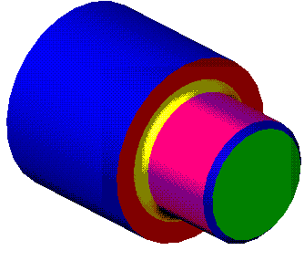
（7）在不致引起误解的前提下，图中机件的小圆角，小倒角等允许省略不画，但必须注明尺寸或在技术要求中加以说明。
1×45º
倒角
R15
圆角
续

Slide 39

（8）当图形上不能充分表达平面时，可用平面符号（两条相交的细实线）表示。
两相交
的细实线
φ××
再举例

Slide 40
细实线
A
A
A
A
A-A
A-A
续

Slide 41
（9）较长的机件，且沿长度方向的形状一致或按一定规律变化时，可断开后缩短绘制。
双点划线
波浪线
总长
总长
综合思考

Slide 42
四 机件表达方案的综合思考
机件表达的要求是：
（1）完整、清晰和简练。
（2）绘图和看图方便。
完整—机件的形状和各部份的相对位置要明确； 清晰— 视图上的虚线要少； 简练—视图要少
选择视图表达方案时，要根据机件的结构特点选用适当的表达方法，使采用的每个视图都有一定的表达目的和重点，各视图之间能相互配合和补充。在完整、清晰和简练的前提下，力求绘图和看图方便。
选择视图表达方案

Slide 43
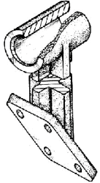
选择视图表达方案的
方法和步骤
C
1 形体分析
分析机件各个组成部分的形状和相对位置。
A
2 选择主视图
主要应考虑：
机件上各个组成
部分的形状及相
对位置最明显。
主
B
3选择其它视图

Slide 44
3 选择其它视图
应考虑：
（1）补充表达主视图未表达清楚的机件各部分的形状和各部分的相对位置。
（ 2）尺寸标注是辅助表达形状的一种手段。
断面图
A
（3）要尽量避免重复表达。
C
主
4 选择何种剖视和断面
B
视图

Slide 45
B
B
A
主
A
A
完

Slide 46
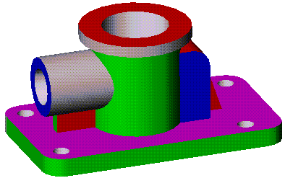
例
选择视图表达方案的
方法和步骤
1 形体分析
分析机件各个组成部分的形状和相对位置。
φ32
φ20

Slide 47
采用合适的表达方法画出下面机件的视图
选择视图表达方案的
方法和步骤
1 形体分析
分析机件各个组成部分的形状和相对位置。
φ32
φ20
选择主视图

Slide 48
2选择主视图
主要应考虑：机件上各个组成部分的形状及相
对位置最明显。
3选择其它视图
应考虑：
（1）补充表达主视图未表达清楚的机件各部分的形状和各部分的相对位置。
主
（ 2）尺寸标注是辅助表达形状的一种手段。
（3）要尽量避免重复表达。
采用主、俯、左
3选择剖视和剖面

Slide 49
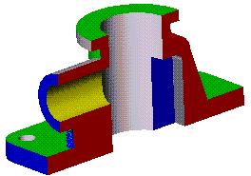
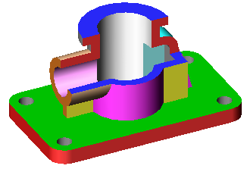
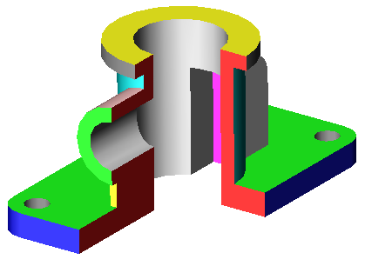
2 选择何种剖视和断面
φ32
φ20
完

Slide 50
完

Slide 51
本章节结束

